Slide 1

API网关服务Zuul

Slide 2
目录
一、基本概念
二、代码演示
三、框架原理
四、源码解读

Slide 3
目录
一、基本概念
二、代码演示
三、框架原理
四、源码解读

Slide 4
基本概念
请求路由
api-a/* 路由 http://localhost:8080
请求过滤
鉴权处理：url中没有token,或者无效token，进行拦截和过滤掉

Slide 5
基本概念
传统的路由方式
/gbqserver/api/gbqdata
路由到 http://localosht:8080/gbqbigdata/api/gbqdata
面向服务的路由

Slide 6
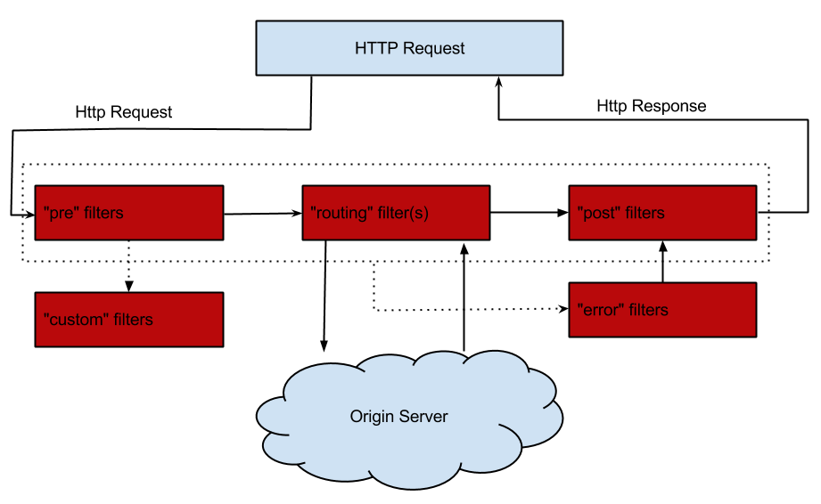
请求生命周期

Slide 7
请求生命周期
PRE： 这种过滤器在请求被路由之前调用。我们可利用这种过滤器实现身份验证、在集群中选择请求的微服务、记录调试信息等。
ROUTING：这种过滤器将请求路由到微服务。这种过滤器用于构建发送给微服务的请求，并使用Apache HttpClient或Netfilx Ribbon请求微服务。
POST：这种过滤器在路由到微服务以后执行。这种过滤器可用来为响应添加标准的HTTP Header、收集统计信息和指标、将响应从微服务发送给客户端等。
ERROR：在其他阶段发生错误时执行该过滤器。 除了默认的过滤器类型，Zuul还允许我们创建自定义的过滤器类型。例如，我们可以定制一种STATIC类型的过滤器，直接在Zuul中生成响应，而不将请求转发到后端的微服务。

Slide 8
实现的过滤器
类型 | 顺序 | 过滤器 | 功能
pre | -3 | ServletDetectionFilter | 标记处理Servlet的类型
pre | -2 | Servlet30WrapperFilter | 包装HttpServletRequest请求
pre | -1 | FormBodyWrapperFilter | 包装请求体
pre | 1 | DebugFilter | 标记调试标志
pre | 5 | PreDecorationFilter | 处理请求上下文供后续使用
route | 10 | RibbonRoutingFilter | serviceId请求转发
route | 100 | SimpleHostRoutingFilter | url请求转发
route | 500 | SendForwardFilter | forward请求转发
error | 0 | SendErrorFilter | 处理有错误的请求响应
post | 1000 | SendResponseFilter | 处理正常的请求响应
post | 900 | LocationRewriteFilter | 处理header中的location。默认没有安装

Slide 9
禁用过滤器
zuul.<SimpleClassName>.<filterType>.disable=false

Slide 10
总结
作为系统的统一入口，屏蔽了系统内部各个微服务的细节
它可以与服务治理框架结合，实现自动化的服务实例维护以及负载均衡的路由转发
它可以实现接口权限校验与微服务业务逻辑解耦
通过服务网关中的过滤器，在各个声明周期中去校验请求的内容，将原本在对外服务层做的校验迁移，保证了微服务的无状态性，同时降低了微服务的可测试难度，让服务本身更集中关注业务逻辑的处理

Slide 11
目录
一、基本概念
二、代码演示
三、框架原理
四、源码解读

Slide 12
代码演示
@Component public class AccessFilter extends ZuulFilter { private static final Logger logger = LoggerFactory.getLogger(AccessFilter.class); /** * 过滤器的类型，决定该过滤器在请求的哪个生命周期中执行 * @return */ @Override public String filterType() { return "pre"; } /** * 过滤器的执行顺序。当请求在一个阶段中存在多个过滤器时，需要根据该方法返回的值来依次执行 * @return */ @Override public int filterOrder() { return 0; } /** * 判断该过滤器是否需要被执行。 * @return */ @Override public boolean shouldFilter() { return true; } /** * 过滤器的具体逻辑 * @return * @throws ZuulException */ @Override public Object run() throws ZuulException { RequestContext ctx = RequestContext.getCurrentContext(); HttpServletRequest request = ctx.getRequest(); logger.info("Send {} request to {}", request.getMethod(), request.getRequestURL().toString()); Object accessToken = request.getParameter("token"); if (null == accessToken) { logger.warn("access token is empty"); ctx.setSendZuulResponse(false); ctx.setResponseStatusCode(401); return null; } logger.info("access token ok"); return null; } }

Slide 13
目录
一、基本概念
二、代码演示
三、框架原理
四、源码解读

Slide 14
路由规则-传统路由配置
单实例配置
zuul.routes.hello-service.path=/api-a/**
zuul.routes.hello-service.url=http://localhost:8080/
多实例配置
zuul.routes.hello-service.path=/api-a/**
zuul.routes.hello-service.serviceId=hello-service
zuul.routes.hello-service.url=http://localhost:8080/
hello-service.ribbon.listOfServers=http://localhost:8080/,http://localhost:8081/

Slide 15
路由规则-服务路由配置
zuul.routes.hello-service.path=/api-a/**
zuul.routes.hello-service.serviceId=hello-service
最简写法
zuul.routes.hello-service=/api-a/**

Slide 16
路由规则-默认规则
服务ID作为请求前缀
会把从Eureka获取到的服务，都默认创建一个路由列表
zuul.ignored-services=* 可以关闭默认规则

Slide 17
路由规则-自定义
通配符 | 说明
？ | 匹配任意单个字符
* | 匹配任意数量的字符
** | 匹配任意数量的字符，支持多级目录
URL | 说明
/hello-service/? | /hello-service/a、/hello-service/b、/hello-service/c
/hello-service/* | /hello-service/a、/hello-service/aaa、/hello-service/bc
/hello-service/** | /hello-service/a、/hello-service/a/b/c

Slide 18
动态加载，动态路由，动态过滤器
借助Config的功能，来实现配置文件的动态加载，从而实现了动态路由，动态过滤器

Slide 19
代码演示
@EnableZuulProxy

Slide 20
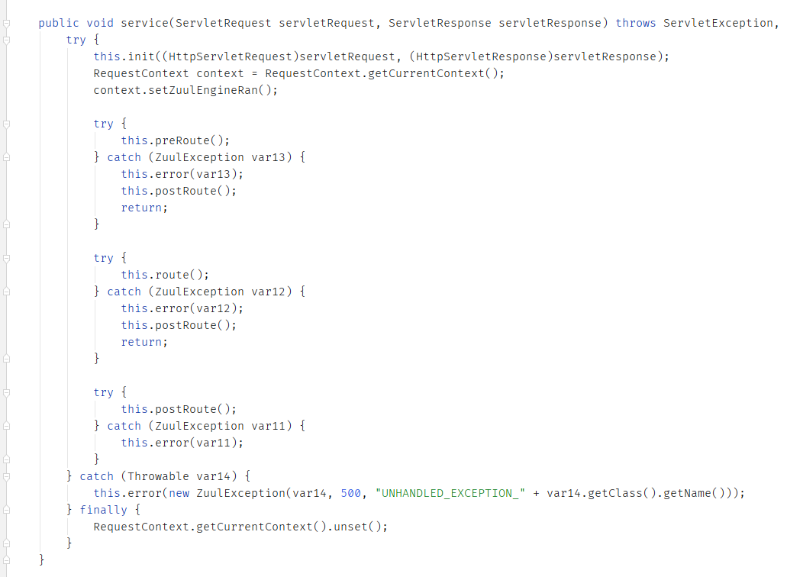
ZuulServlet

Slide 21
Thank You！

